Slide 1


  POINT HEBDOMADAIRE DE LA COMMISSION SMART HOSPITAL
  Ordre du jour du 14 juin 2024

Slide 2
Ordre du jour
Le lot numérique OSCIMES _ La GTB comme cas d’école
  Les objectifs de la SBA et de l’ANAP
  L’opportunité du décret BACS
  La GTB,(définition, fonctionnalités, bénéfices)
  Le projet GTB

Slide 3
AGENDA de la commission
7 juin _ GT IOT_ Maurice Zembra
27 juin SBA _ Assemblée générale et Garden Party
28 juin _ Cluster LUMEN _ Henri COULLOUME-LABARTHE
5 juillet _ Livrable 1 pour le lot numérique ANAP
Suspension des travaux : 12 juillet au 6 septembre 2024

Slide 4
AGENDA de la commission
A planifier :
12 avril 2024 _ Reporté _ Décarbonation de la Santé
The Shift Project [tsp] – Vanina KLOSOWSKI
AIA _ Projet Santé/Bâtiment/Urbanisme
Appel Patient : Etat de l’art avec ALCAD
GT Smart City
GT AMO Smart (livre blanc)

Slide 5
Le projet gtb
Structurer la discussion avec l’ANAP pour définir le lot/volet numérique avec l’ANAP

Slide 6
Les engagements de la convention cadre
Article 1 Objet
Les Parties poursuivent, dans le cadre de leurs missions respectives, un objectif commun d’accompagnement à l’évolution du bâti dans le secteur sanitaire et médico-social tenant compte des possibilités offertes par les technologies numériques. La présente convention a pour objet d’encadrer la collaboration visant à développer des actions communes ou complémentaires y concourant.
Article 2.3 Travaux Communs
Les Parties pourront dans le cadre de la présente convention définir et mener ensemble tous travaux qu’elles jugeront opportuns en matière d’immobilier et de smart building. Elles prennent notamment les engagements suivants :
  Ajout par l’Anap à l’observatoire immobilier de la santé (OSCIMES) d’un lot infrastructures numériques permettant d’intégrer le coût du numérique dès la conception du bâtiment. Il restera aux deux parties d’en définir le périmètre.
  Elaboration en commun de fiches pratiques à destination des maîtres d’ouvrage sur le smart Hospital : les thématiques précises des fiches seront définies conjointement par les Parties.
  Participation des membres de la SBA aux réflexions du Lab de la performance animé par l’Anap.

Slide 7
Les objectifs de la SBA
Aider les maîtres d’ouvrage à passer de l’idée stratégique d’un hôpital numérique/digital à sa conception et sa réalisation
Avoir un lot dédié au numérique dans les PTD/DCE avec un budget associé et « sanctuarisé ».
Promouvoir le cadre de référence R2S4Care pour décrire le contenu de ce lot numérique
ESQ
APS/
APD
PRO
DCE
EXE
DOE
EMA
Projet numérique
Smart Hospital par conception

Slide 8
Les attentes de l’ anap
Développer des hôpitaux numériques
Intégrer les coûts du numérique dès la conception et les faire apparaitre dans la base OSCIMES
....
Pédagogie ?
Accompagnement ?

Slide 9
DECRET BACS
Le décret BACS fait entrer le Smart Hospital dans le règlementaire
Il contribue aux ambitions de la France dans la réduction de ses consommations d’énergie dans le bâtiment et de tenir ses engagements de neutralité carbone pour 2050.

Slide 10
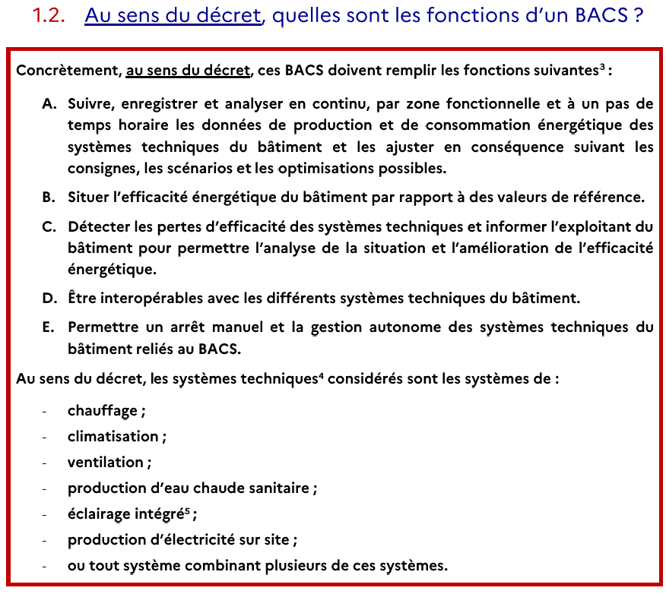
LES EXIGENCES DU DECRET BACS

Slide 11
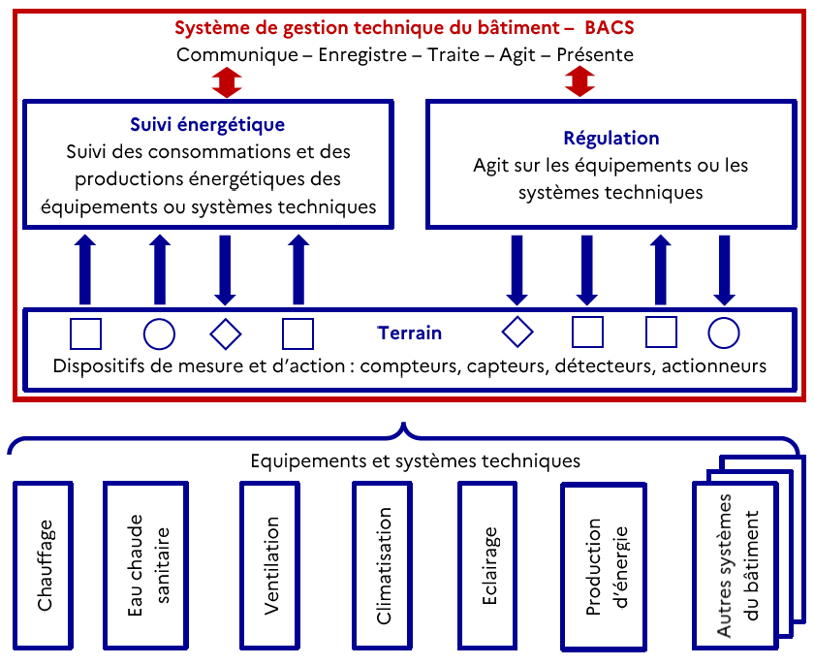
Schema fonctionnel du decret bacs

Slide 12
DEFINITION d’UNE GTB [BACS]
Un Système de G.T.B. est un OUTIL communicant qui met à disposition des données structurées, indexées et lisibles pour des services tiers
Un Système de G.T.B. est un OUTIL d’interopérabilité terrain, de collecte d’informations, de fédération et de traitement des informations puis de supervision et pilotage
Un Système de G.T.B. est un OUTIL transverse adapté et mutualisant toutes les techniques du bâtiment : multi compétences
BACS = Building Automation and Control System

Slide 13
Pourquoi une gtb
Efficacité énergétique
Confort accru → Productivité des personnes présentes dans le bâtiment
Maintenance préventive
Sécurité renforcée
Gestion centralisée / Supervision et contrôle
Réduction des coûts d’exploitation → consommer l’énergie au bon moment
Respect des normes environnementales → répondre à l’urgence climatique, décarboner les usages
Suivi et analyse des données de production et de consommations énergétiques des systèmes techniques, et donc de les optimiser.

Slide 14
POURQUOI UNE GTB
Compétences, formations et acceptabilité
« Désiloter » les données, les rendre interopérables et « historisées » sont des enjeux de taille.

Slide 15
Le projet gtb
Conception → Commissionnement

Slide 16
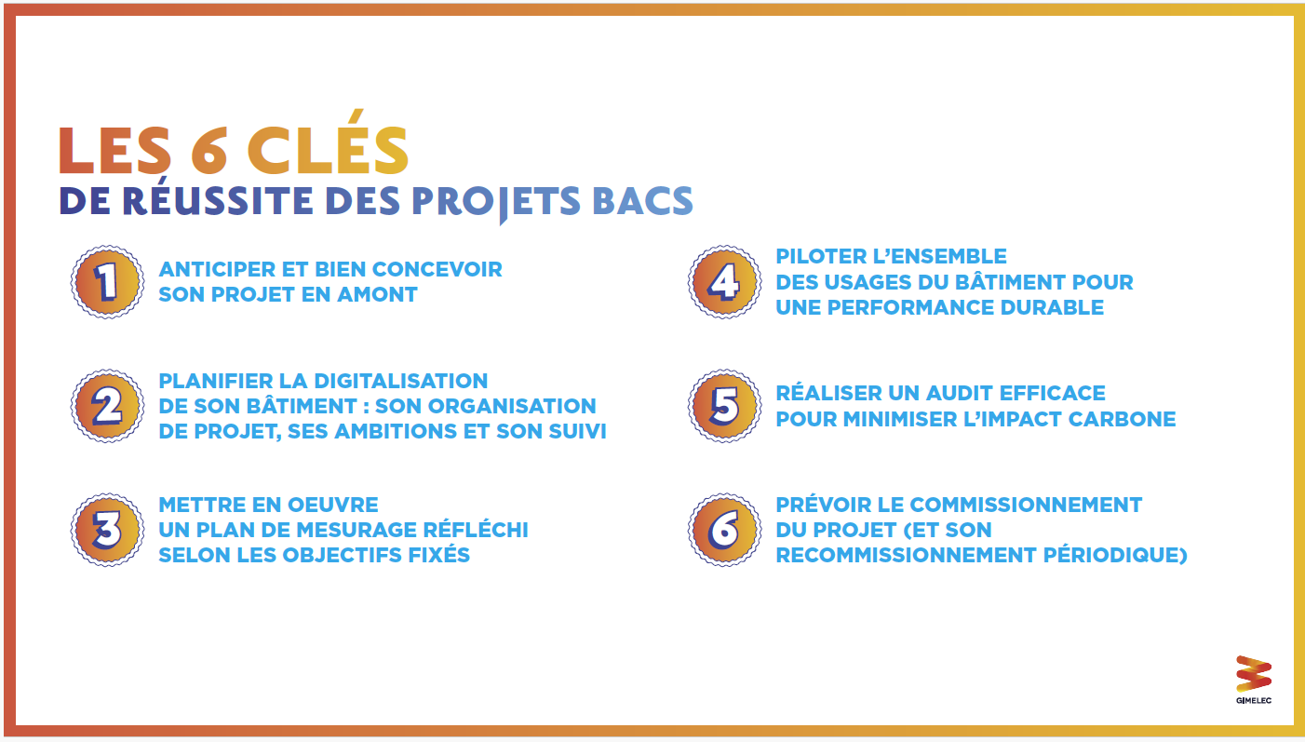
Recommandations du gimelec

Slide 17
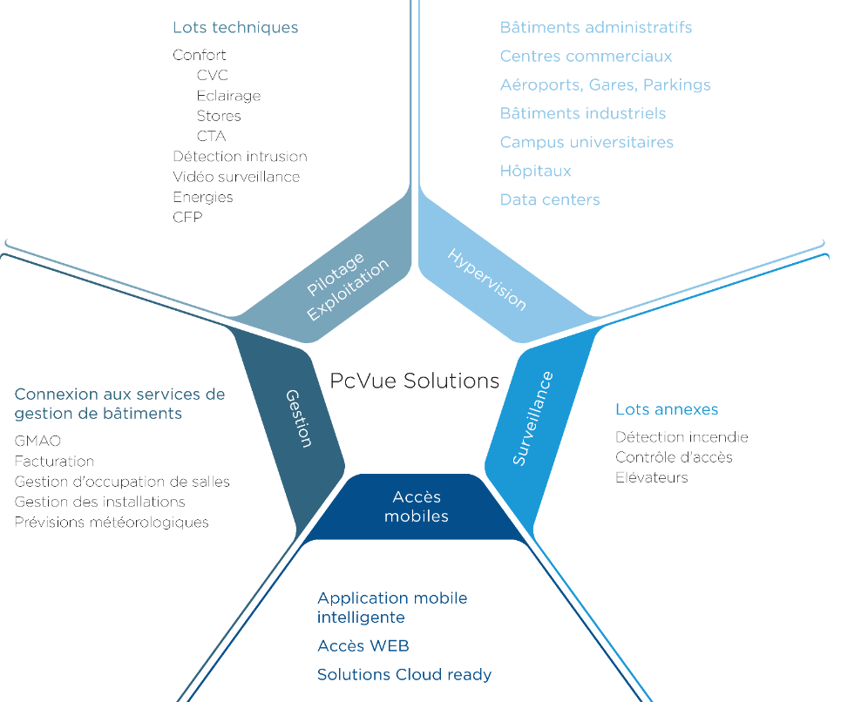
Les composants

Slide 18
FIN

